Slide 1
㈜학술교육원
온라인논문투고시스템
심사자 메뉴얼

Slide 2
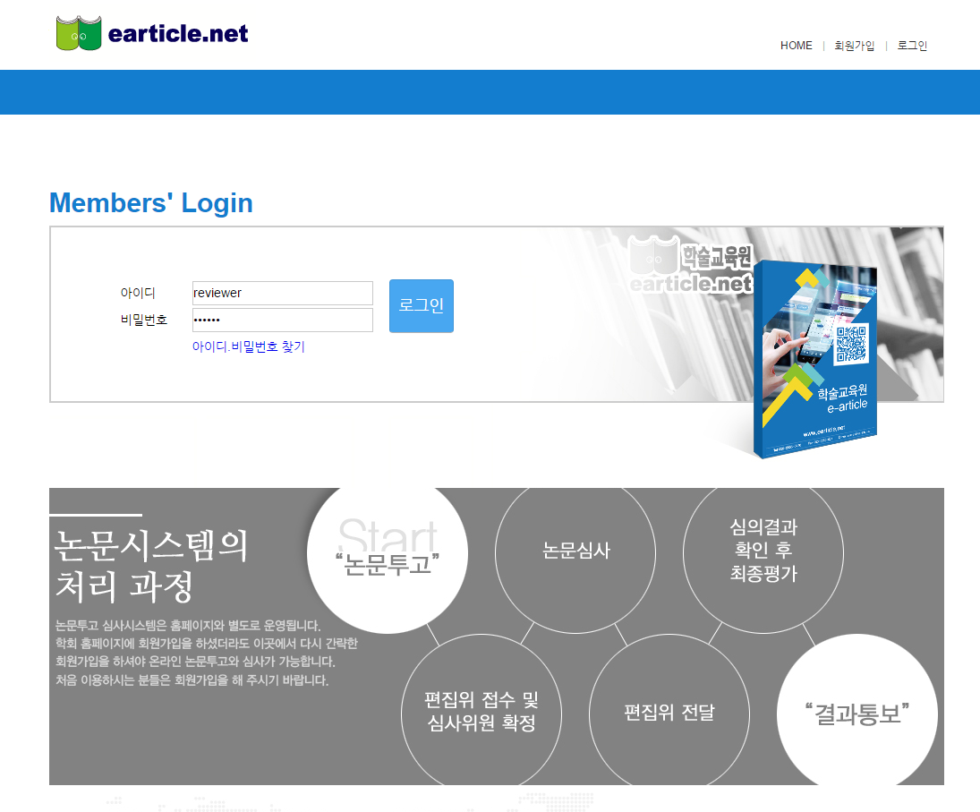
① 온라인논문투고시스템에 직접 로그인
가입하신 심사위원 계정으로 로그인

Slide 3
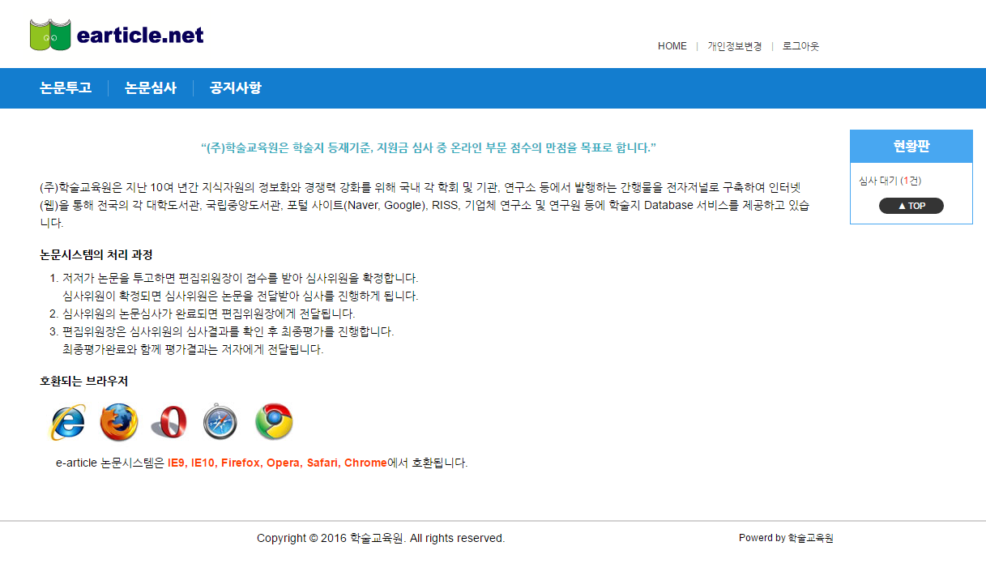
배정 받은 논문을 심사할 수 있는 메뉴입니다.
심사위원도 일반회원처럼 논문투고 가능합니다. 투고 절차는 투고자용 매뉴얼을 참고 해 주세요.
투고된 논문의 심사현황과
배정 받은 논문 현황을 알 수 있습니다.

Slide 4
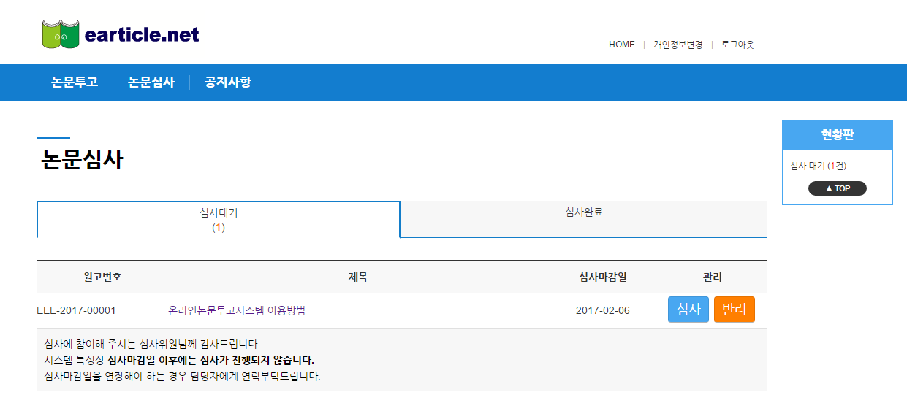
배정 받은 논문 목록입니다.

Slide 5
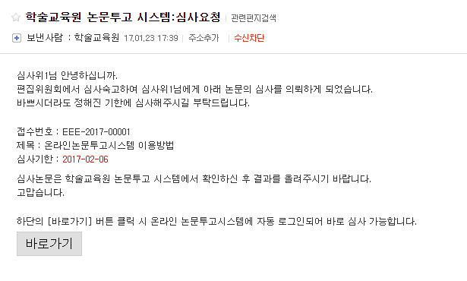
② 이메일을 통한 자동 로그인
논문을 배정받게 되면 심사위원의 이메일로 위의 메일이 자동 발송 됩니다.
메일 하단의 ‘바로가기’ 버튼 클릭 시
온라인 논문투고시스템에 자동 로그인 되어 바로 심사 가능합니다.

Slide 6
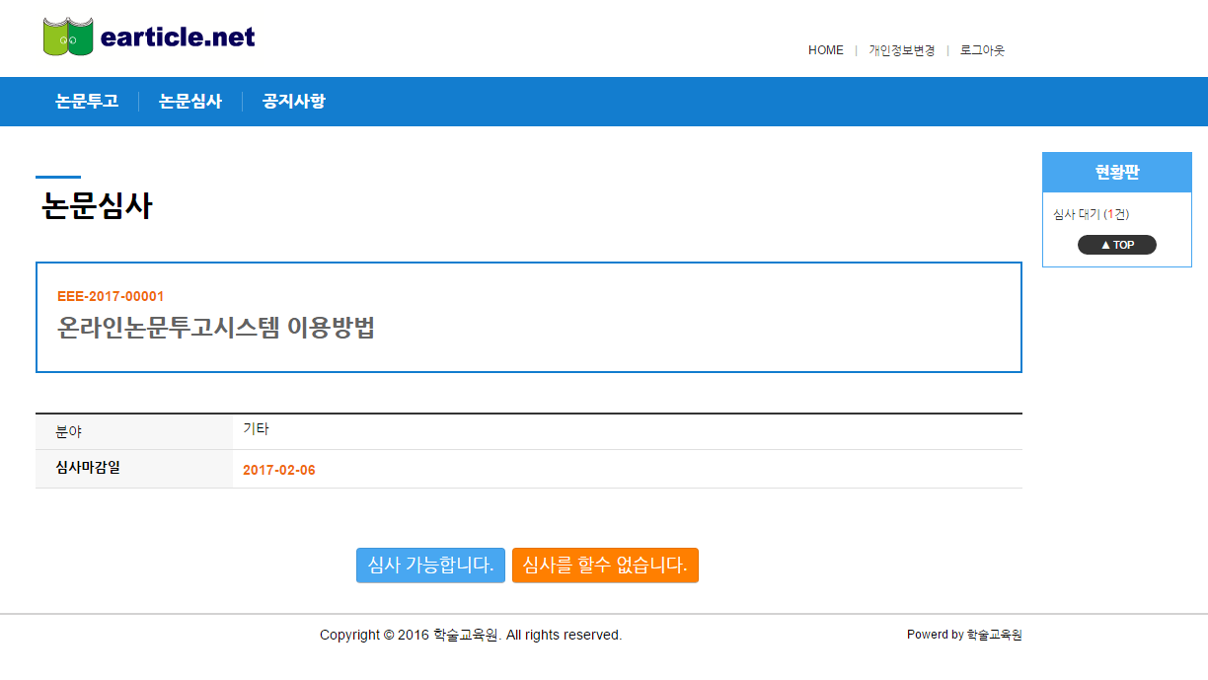
심사 반려 기능입니다.
심사 수락 기능입니다.

Slide 7
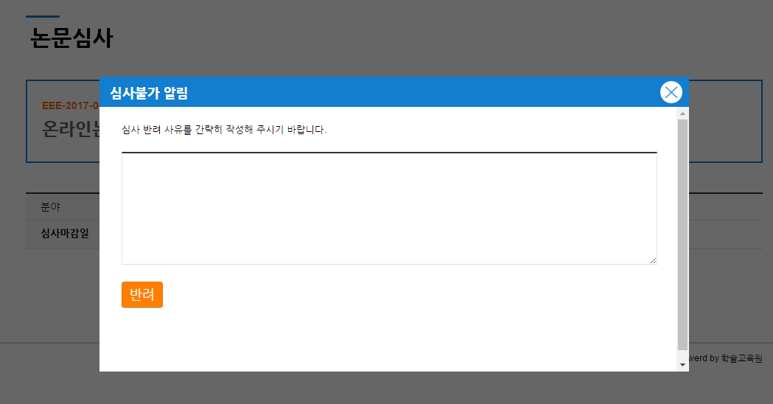
반려를 클릭하시게 되면 다음과 같은 화면이 나타납니다.
텍스트 공간에 반려 사유를 적으신 뒤
아래의 반려를 클릭하시면 심사진행이 취소됩니다.

Slide 8
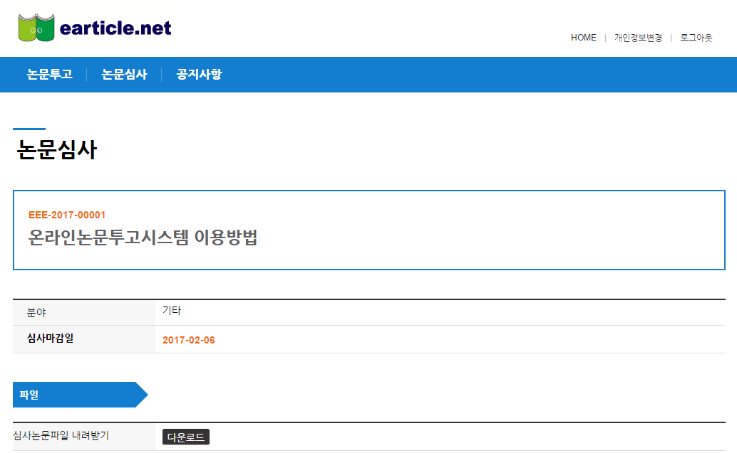
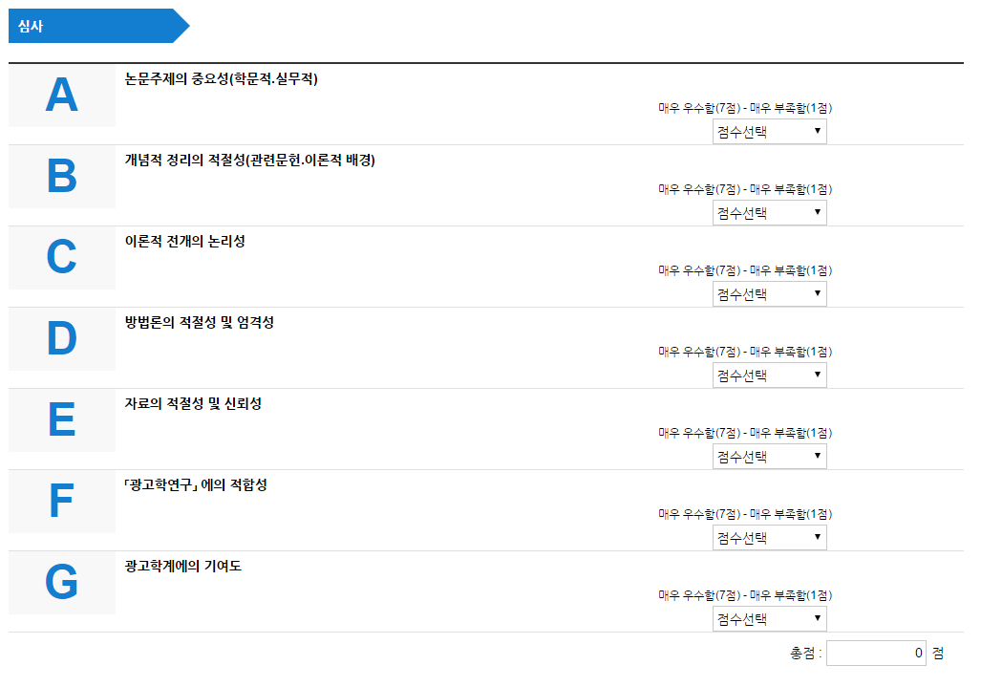
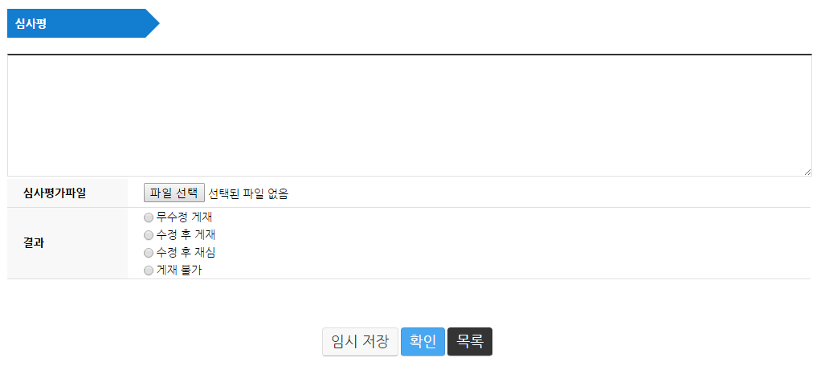

Slide 9
심사논문파일을 다운로드 하여 보실 수 있습니다.
심사항목 부분입니다.

Slide 11
심사코멘트와 심사평가파일을
올려주시면 저자에게 전달됩니다.
배정된 논문에 대한 심사결과를 선택합니다.
‘수정 후 재심’을 선택할 경우 투고자가 재투고를 하면
다시 심사위원이 수정된 논문을 재심사할 수 있습니다.
이 외 결과 선택 시 재심사 할 수 없습니다.
확인을 클릭하시면 심사가 완료됩니다.
잘못 심사한 부분이 있는지, 심사평가파일이 제대로 올라갔는지
확인하신 후 확인을 눌러주세요.

Slide 12
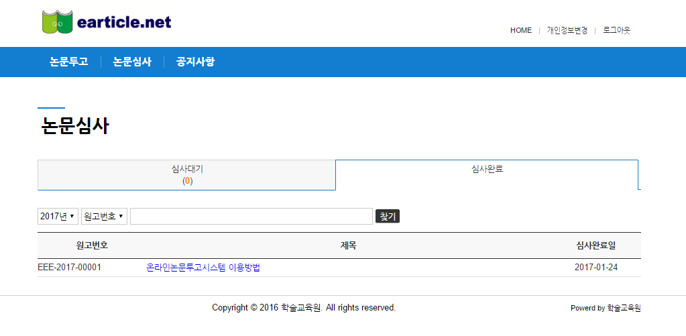
심사 완료된 논문 목록입니다.

Slide 13
감사합니다!

